Slide 1
BOYD-散热板外观检测解决方案
工业AI助力制造，加速企业智能化转型

Slide 2
1
项目需求
2
硬件设计
目 录
3
软件原型
CONTENTS
4
样机逻辑
5
技术优势

Slide 3

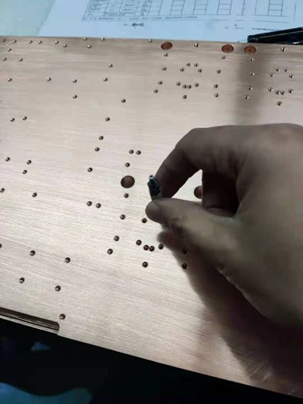
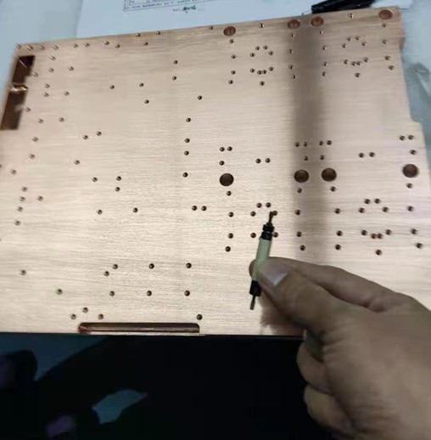
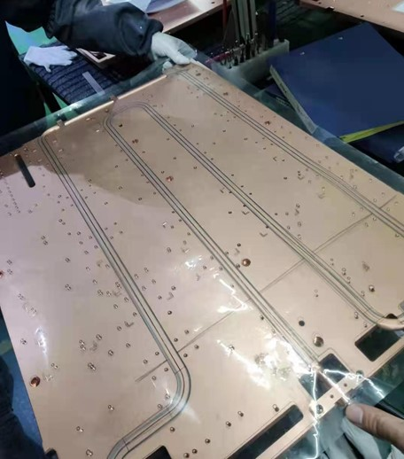
项目需求
1.适应范围：产品尺寸最大检测尺寸750*650，最小尺寸300*300，重量范围：5KG至35KG，材质：铜/铝；
2.CCD定位精度：±0.02mm，产品与通止规的重复定位精度±0.02mm ，通止规检测力度精度为± 0.2kgf；
3.换款1小时内完成（生产过的产品）；
4.模块化设计，每个模块可快速拆装定位/调整，程序用配方的形式储存，不同产品间灵活调用；
5.判断准确良率≥99%，稼动率≥95%，故障率不超过1%（按20小时算）；
6.具备半自动调试和自动运行功能，各部件故障需有报警、显示输出，设备异常时，屏幕需明确显示故障内容并且明确指向故障点位；
7.编程方式：导入CAD图档与手动编程结合；
8.设备运行噪音不大于70分贝
9.效率要求：视觉定位拍照：120秒/pcs，通规检测：6秒/孔，止规检测速度：3秒/孔；
10.通规检测阻力超过0.5+0.1kgf 标记为不良品，止规检测阻力超 过0.4+0.1kgf标记为良品，阻力检测精度为： ± 0.2kgf，设备屏幕需显示出不良位置和不良内容。
11.检测内容：烂牙，滑牙，未攻牙，螺纹底孔过大或者过小
12.设备需具备扫码和MES上传功能
13.使用环境：温度:5~40度/湿度:20~90%，气压：0.4—0.6Mpa，用电：220V 50HZ

Slide 4
1
项目需求
2
硬件设计
目 录
3
软件原型
CONTENTS
4
样机逻辑
5
技术优势

Slide 5
硬件设计|结构

Slide 6
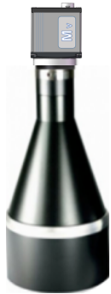
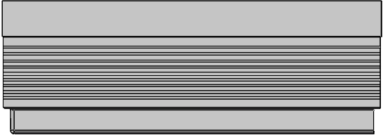
硬件设计|光学
1 2 3 4 5 6 7 8 9
8K线扫相机
520mm
定制镜头
线扫相机分多次扫描
750mm
180mm
散热板
20-50mm
96mm
650mm
线扫速度200mm/s，线扫宽度77.3mm
最大规格750mm×650mm需扫9张图进行拼接
定制高亮线光
166mm

Slide 7


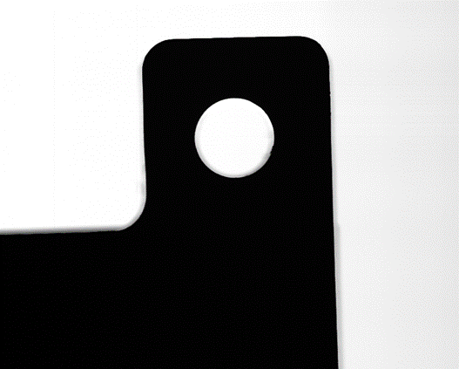

硬件设计|图像效果

Slide 8
1
项目需求
2
硬件设计
目 录
3
软件原型
CONTENTS
4
样机逻辑
5
技术优势

Slide 9
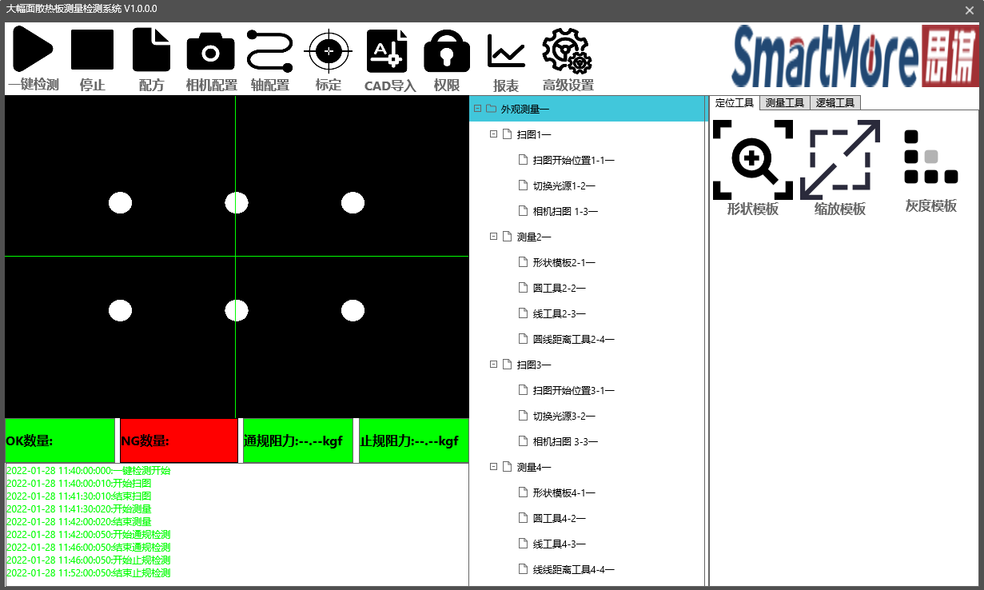
软件原型
1.一键检测/停止:操作设备自动测量+检测/停止。
2.配方:配置管理不同型号散热板工具和参数。
3.相机配置:设置相机参数。
4.轴配置:设置轴参数。
5.标定:通规、止规机构关联相机。
6.CAD导入:一键导入检测位置信息和参数。
7.权限:三级权限(管理员、工程师、操作员)。
8.报表:生产数据报表设置和导出。
9.高级设置:其他关键参数设置。
1.定位工具集。
2.测量工具集。
3.逻辑工具集。
工作流程配置
视图显示
数量统计、助力实时显示
日志显示

Slide 10
1
项目需求
2
硬件设计
目 录
3
软件原型
CONTENTS
4
样机逻辑
5
技术优势

Slide 11
样机逻辑

Slide 12
1
项目需求
2
硬件设计
目 录
3
软件原型
CONTENTS
4
样机逻辑
5
技术优势

Slide 13
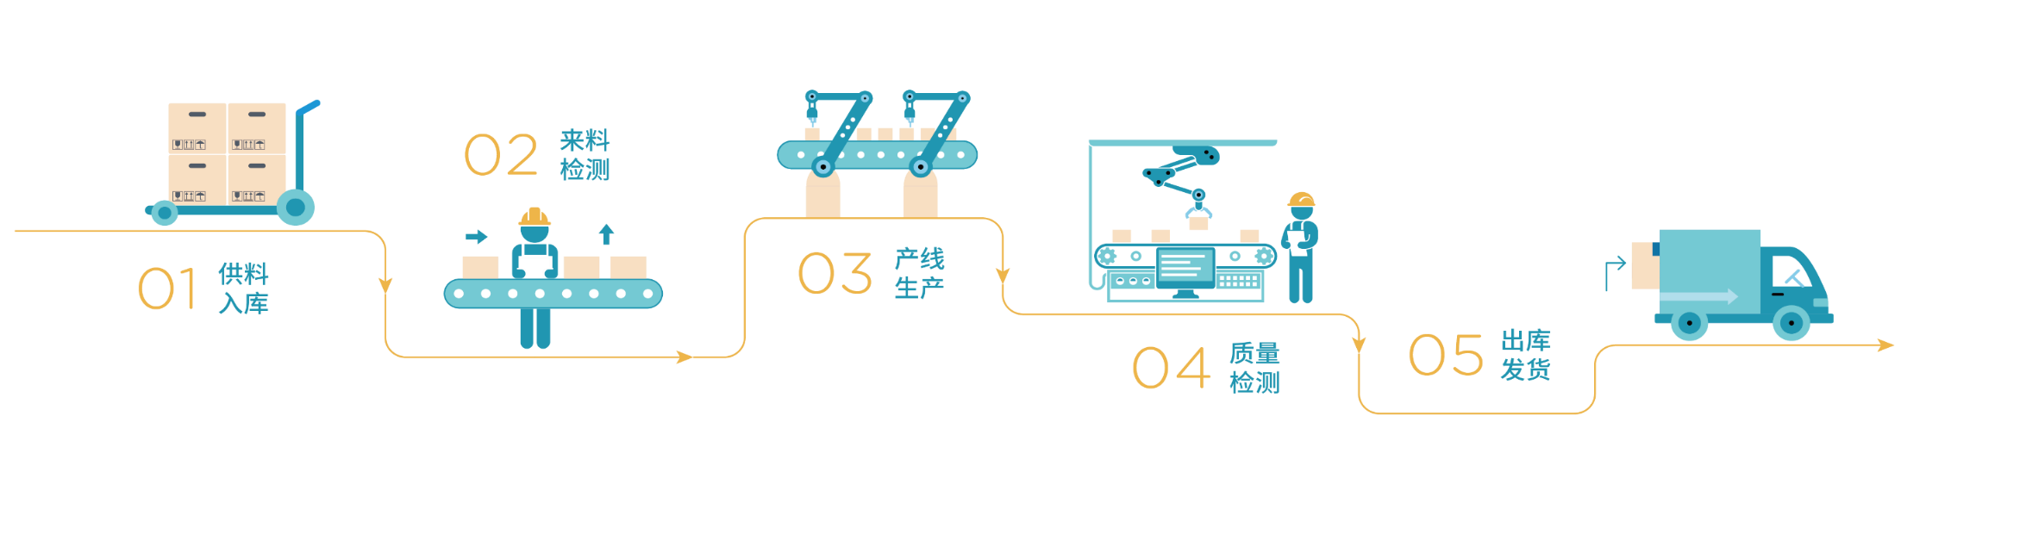
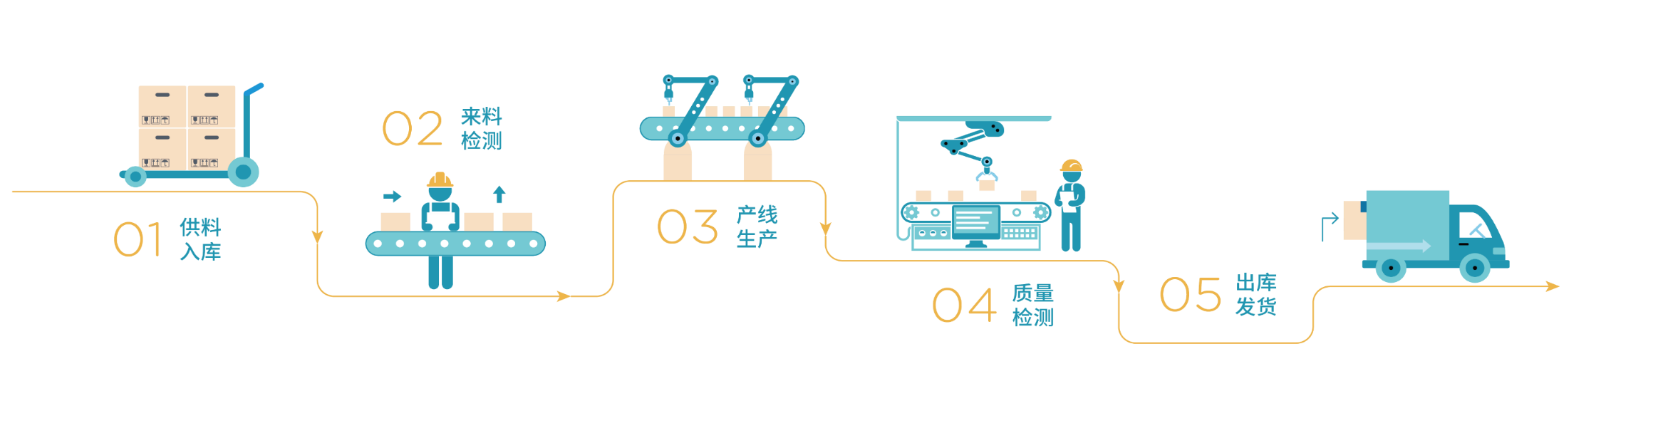

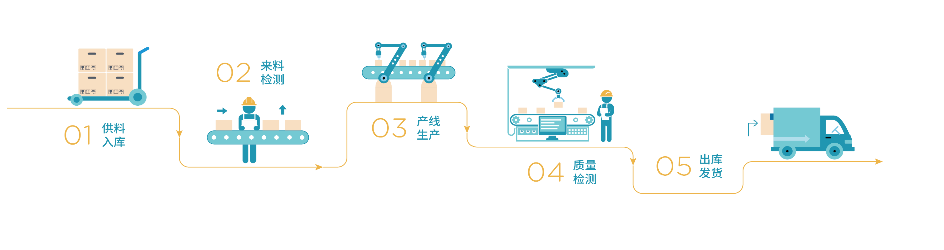

技术优势
SMore Factory：生产制造全流程AI解决方案
1
2
3
4
5
供料入库
来料检测
产线生产
质量检测
出库发货
OCR识别
来料质检
产线监控
质量把控
流向追踪
车型识别
纸箱条码识别
移动条码扫描
来料分类
来料质检
批号识别
物料字符追踪
产品分类分拣
3D缺陷检测
目标引导
产能预测
外观终检
规格分类
良率分析
工艺改进
批次识别
规格识别
产品统计

Slide 14
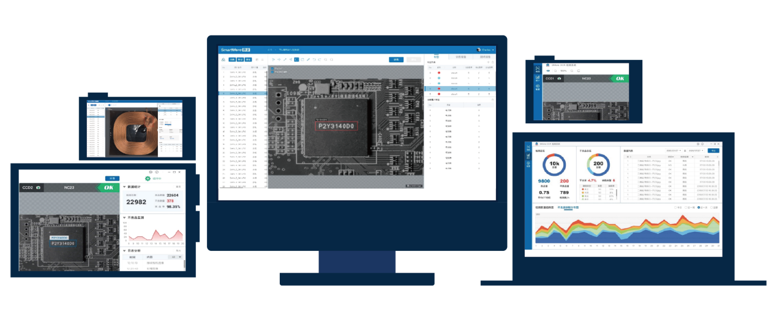
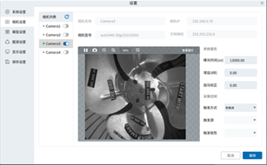
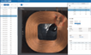
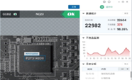
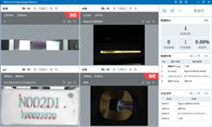
技术优势
软件平台：超级平台让生产无忧
0 编程
1 键部署
2 大引擎
3 步操作
多触发模式
兼容性强
SMore ViMo 工业AI平台
SMore ViLab 工具箱
全流程工业视觉AI端到端系统
训练+运行两大平台
让生产过程从人工操作变为人工管理
实现传统制造业智能化升级
一键导入AI算法训练平台4类标准任务
支持市面上主流网口相机
支持多种运行模式
灵活部署深度学习算法、运行任务

Slide 15
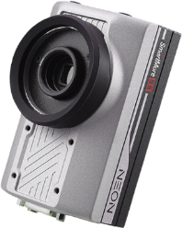
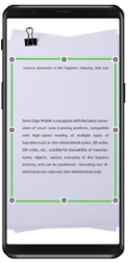
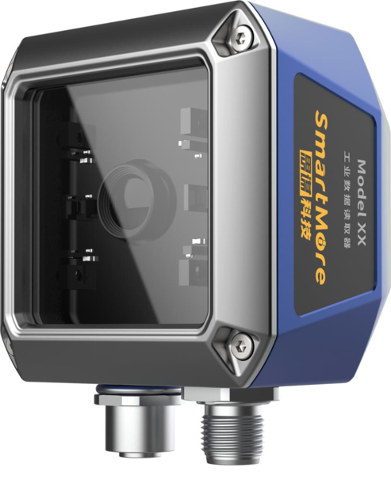
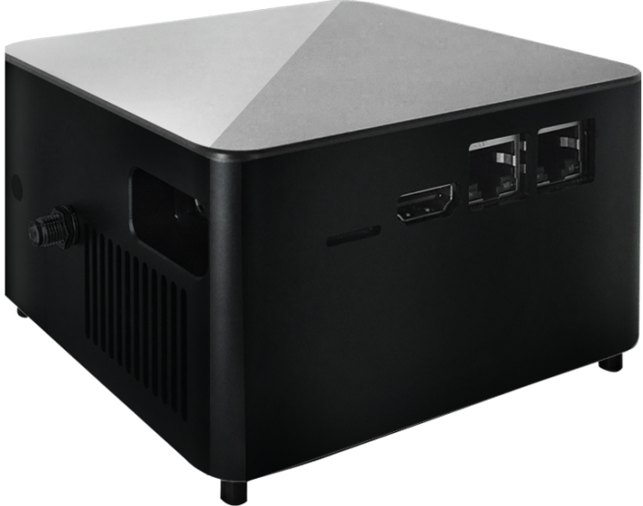
技术优势
硬件体系：跨行业产品矩阵
SMore ViScanner
智能扫码设备
SMore ViNeo
智能相机
SMore ViAir
边缘AI盒子
SMore ViMobile
智能手持设备
过程读码
生产追溯
复杂文本识别
装配/缺陷问题检测
全场景覆盖
定制化场景
一键AI赋能
检测追溯
移动终端
可靠识别

Slide 16

技术优势
SMore AI Machine 整机设备
多因子分析
工艺&良率提升应用
软件平台
预测维护
资产网络
制程工艺优化数据分析
数字化看板
智能质量缺陷检测
IoT应用、移动AI App
Smore Factory
数据接入
智能识别&分拣
AI AOI
智能视觉系统
硬件体系
AI读码器
……

Slide 17
谢谢！

